Slide 1






Селективные молекулярно-импрентированные сорбенты для разделения и извлечения биологически активных соединений
‹#›

Slide 2

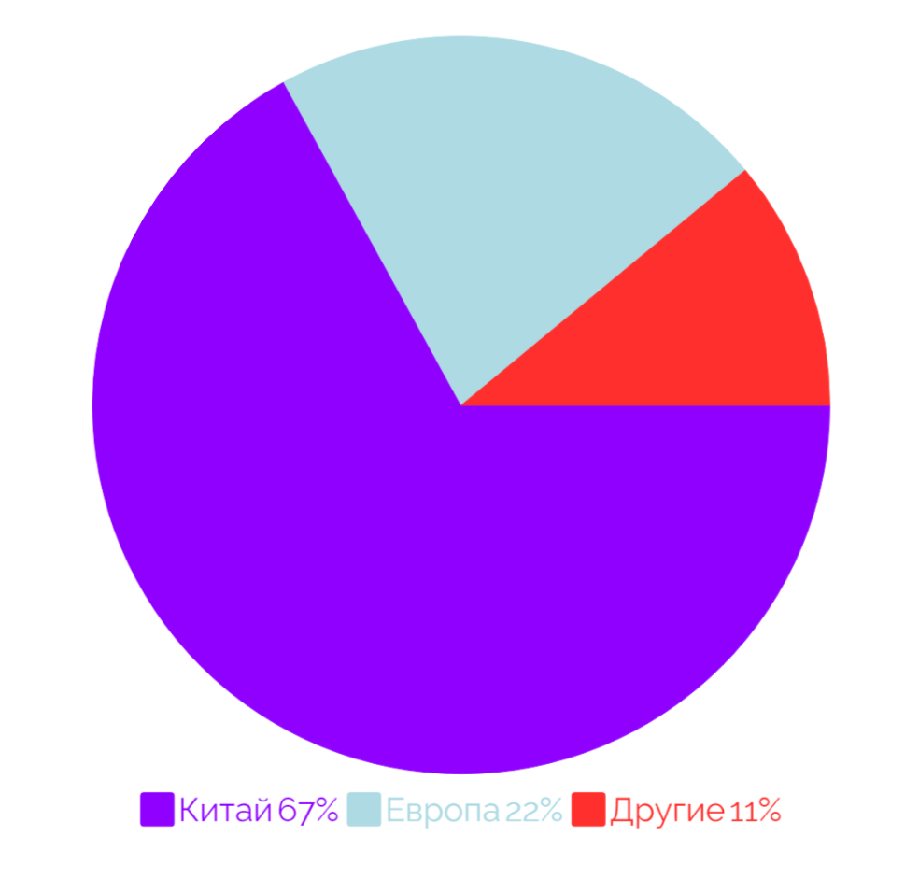

Актуальность: В России существует более 1000 фармацевтических и пищевых компаний, которые пользовались европейским сырьем и оборудованием, но потеряли к ним доступ. Порядка 67% компаний перешли на китайский импорт, а часть осталась на европейском, хотя это значительно дороже и времязатратнее аналогов. Мы предлагаем технологию создания и использования сорбентов, которую возможно использовать на классическом лабораторном оборудовании.

Slide 3





ЦЕЛЕВАЯ АУДИТОРИЯ
Фармацевтические компании и производители пищевых добавок, которые использовали европейские технологи, но сейчас не могут их использовать потому что поставка оборудования и сырья из Европы значительно затруднена.
‹#›

Slide 4

Проблема
Проблема нашего клиента в том что он не может закупать оборудование и сырье, а так-же поддерживать работоспособность оборудования, полученного ранее из Европы и при этом чтобы продолжать производство, он вынужден переплачивать за доставку из Европы, либо искать аналоги на мировом рынке и менять лабораторное оборудование под поставщика.
‹#›

Slide 5
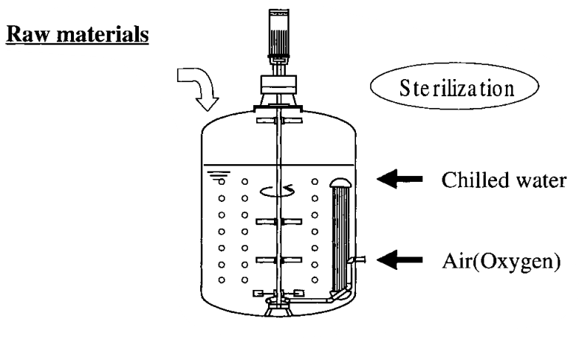
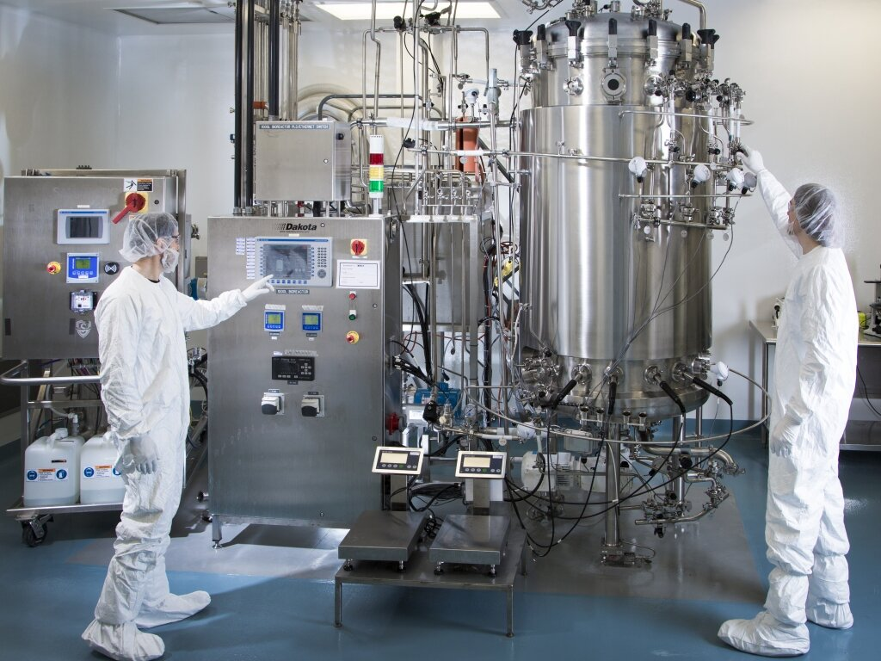
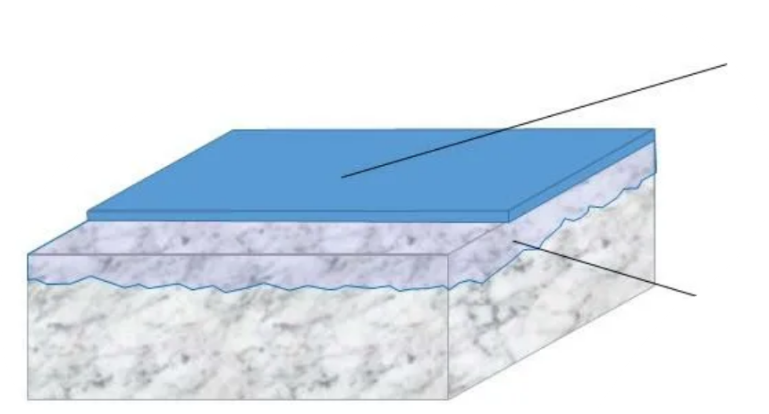
Покажем проблему на примере конкретной задачи, а именно на примере очистки глутамина от глутаминовой кислоты:
Старая технология очистки:
Требует обязательную закупку фильтров, установок и оборудования, а также сырья определенного качества, наш клиент этого сделать без дополнительных затрат не может. При этом потери при очистке сырья могут составлять около 40%
Использование нашей технологии позволяет значительно ускорить процесс очистки, создание самих сорбентов и их нанесение не требует дополнительных затрат и оборудования. По предварительным расчетам, потери будут составлять около 15-20%.
Такой подход позволит снизить итоговую стоимость продукта примерно в 2,5 раза.
Тонкослойное покрытие сорбентом
Основа

Slide 6

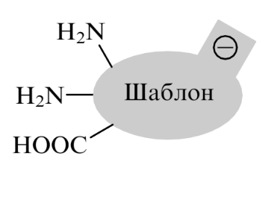
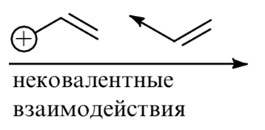
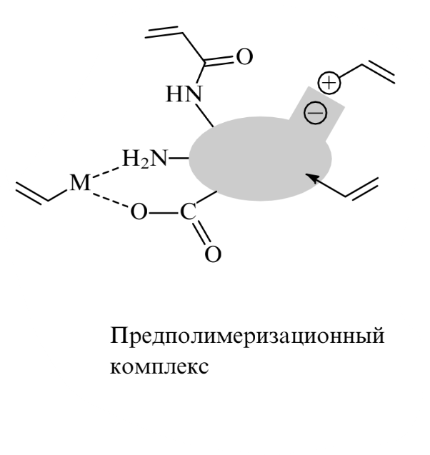
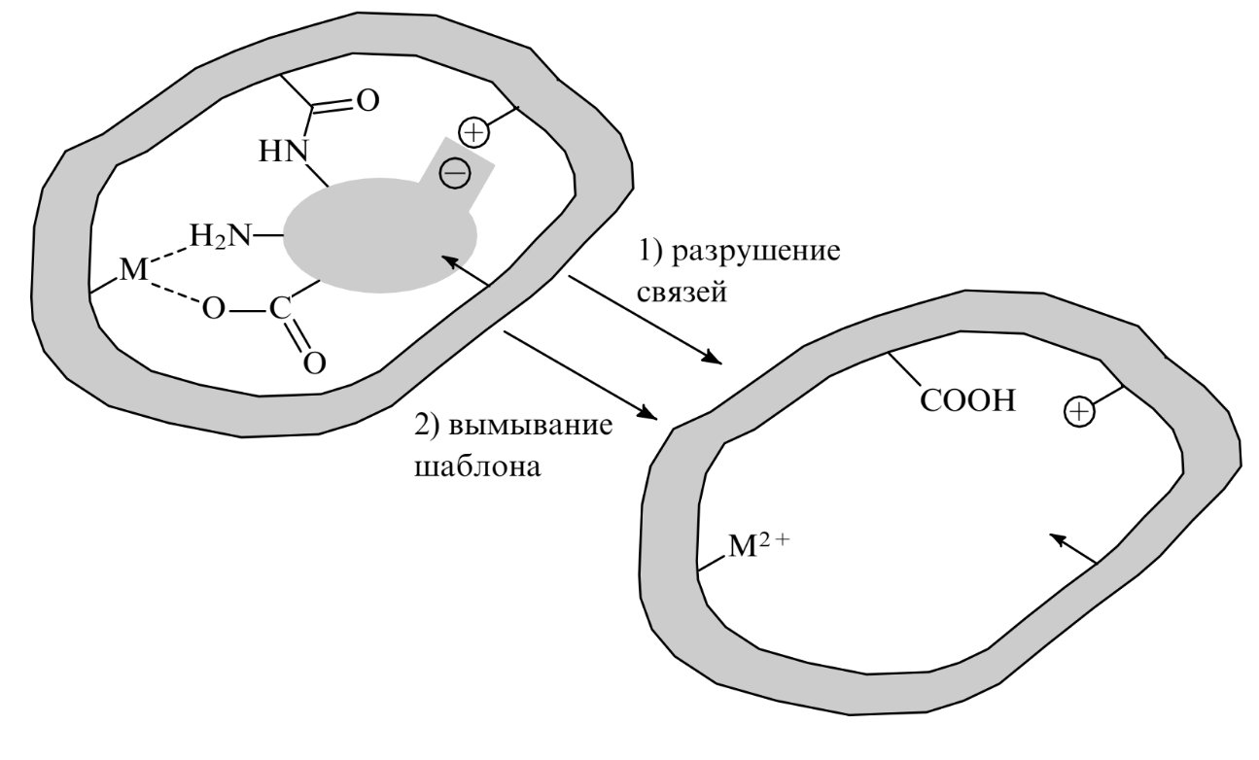
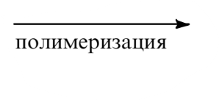
Решение
Решение - это создание технологии по созданию и использованию селективных сорбентов основанных на методе молекулярного импринтинга, которые можно использовать на классическом лабораторном оборудовании
‹#›

Slide 7
ЦЕННОСТЬ, ЦЕННОСТНОЕ ПРЕДЛОЖЕНИЕ
Мы, компания Selective sorbents,
помогаем клиентам, а именно фармацевтическим и пищевым компаниям
в ситуации когда они потеряли доступ к источникам своего сырья и оборудования. а также возможности поддержания работоспособности оборудования
решать проблему сложности и дороговизны
с помощью с помощью технологии создания селективных сорбентов на классическом лабораторном оборудовании
и получать возможность продолжать производство в необходимые сроки, без дополнительных расходов
‹#›

Slide 8
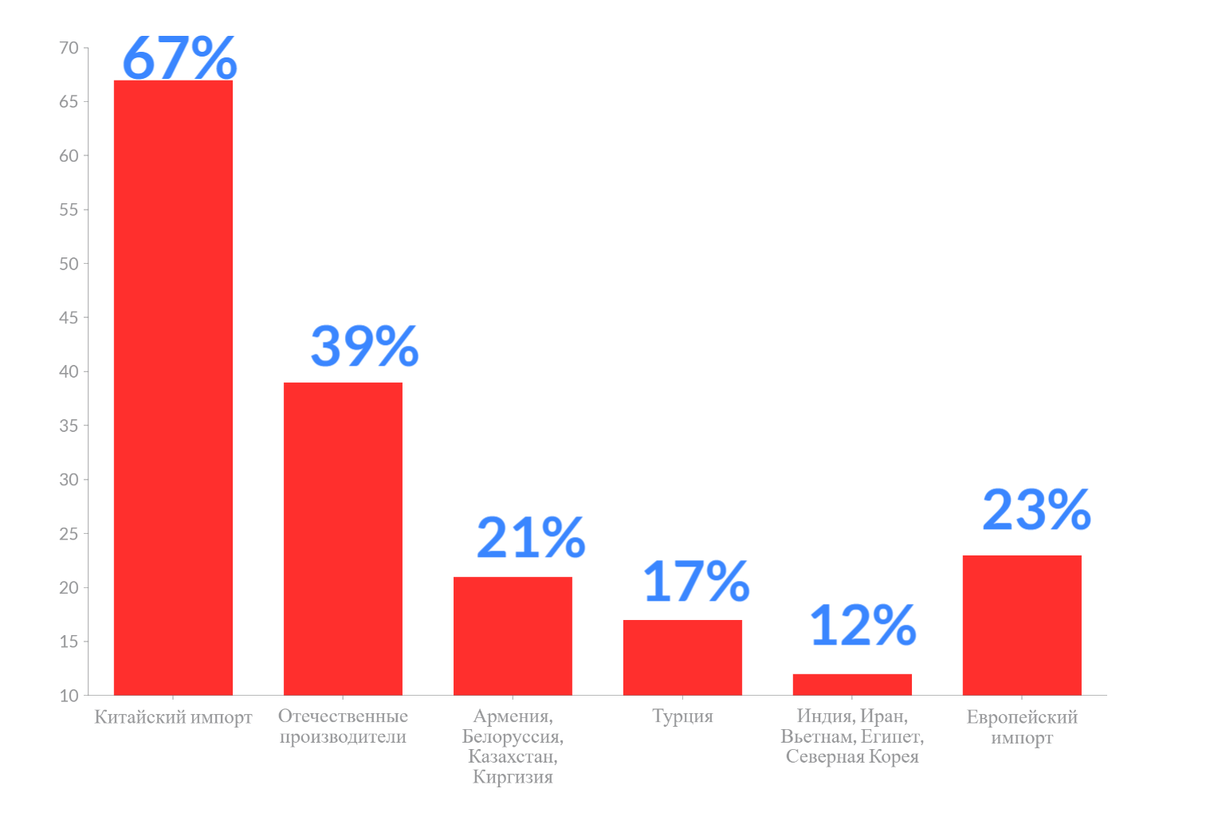
РЫНОК
Мы работаем на рынке B2B
Наша ЦА - это Фармацевтические и пищевые компании (порядка 1000 компаний)
Сегмент А - Те компании которые продолжают пользоваться европейским оборудованием и сырьем и хотят перейти на аналоги потому что стоимость и время доставки их оборудования и сырья их не устраивает. (23% продолжили получать импорт, и порядка из них 15% планируют переход)
Сегмент B - Те компании которые планируют переходить на аналоги и выбирают другие вариант.(Порядка 13% российских предприятий)
Сможем заработать в первый год - 250000 рублей по подсчетам юнит-экономики
‹#›

Slide 9
КОНКУРЕНТЫ
Наши основные конкуренты это европейские и китайские компании
Наша сильная сторона: наши технологии могут использоваться на классическом лабораторном оборудовании, скорости доставки выше чем из китая. Удобная система заказа на сайте, цена значительно ниже аналогов. Пакеты по обучению использования технологии персонала производства.
Основные конкуренты:
Pingxiang Global
Zibo
Dongying Yiming
Zhengzhou Bo Yue
Foshan
Наша слабая сторона: Малый ассортимент
‹#›

Slide 10
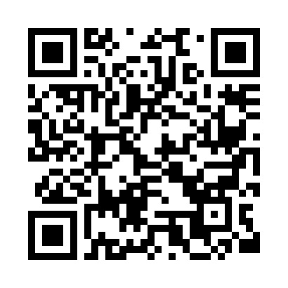
БИЗНЕС-МОДЕЛЬ
Мы создаем технологии создания сорбентов, которые будут продаваться на сайте
У нас будут покупать готовые сорбенты, и технологии их производства
Дополнительно мы можем зарабатывать на продаже сорбентов, и создании сорбентов определенного уровня избирательности для определенных БАВ.
‹#›

Slide 11
ТЕКУЩИЕ РЕЗУЛЬТАТЫ
На текущий момент, мы проанализировали рынок, определили наших конкурентов, и потенциальных клиентов. Провели проблемное интервью с представителями компаний(в частности с компанией занимающейся производством БАДов VILAVI), из которого получили информацию об основных ключах получения сырья и оборудования российскими компаниями, а также узнали где и как компании покупают свои технологии. На основании полученных статистических данных, и данных взятых из интервью, была создана бизнес модель.

Slide 12
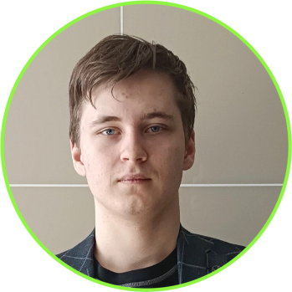
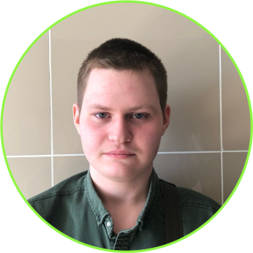
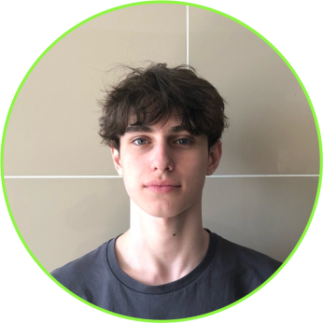
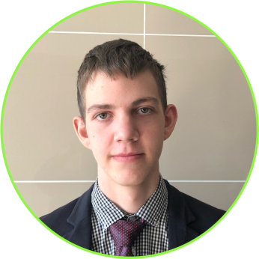
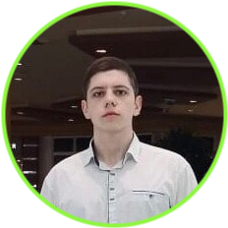
КОМАНДА СТАРТАПА
РОЛЬ | ФАМИЛИЯ ИМЯ | ФОТО
ЛИДЕР | Рахманин Антон
ТЕХНОЛОГ, РАЗРАБОТЧИК | Кузнецов Вячеслав Кужев Амин
МЕНЕДЖЕР, МАРКЕТОЛОГ | Алексеев Максим Рамазанов Илья
‹#›

Slide 13

ПЛАНЫ РАЗВИТИЯ
Планы развития, основные укрупненные задачи
Получить патент
Лицензировать технологию
Произвести перенос макета сайта на другой домен и подключить защищенную систему оплаты.
план-график на ближайшие 2-4 недели
ЧТО ДЕЛАЕМ | СРОК | ОТВЕТСТВЕННЫЙ
Произвести расчет стоимости переноса сайта на платный домен | 2 недели | Рамазанов Илья
Подключение системы оплаты сайта | 4 недели | Кужев Амин
‹#›

Slide 14

КОНТАКТЫ ЛИДЕРА
+7 (982) 873 51 97
rakhmanin_ae@edu.surgu.ru
‹#›

